Slide 1
第2章 Java语言基础
2.1 语言成分
2.2 流程控制语句
2.3 数组
2.4 静态方法
2.5 字符串

Slide 2
第2章 Java语言基础
内容和要求：
掌握Java语言的基本语法成分。注意与C/C++不同之处。
掌握数组类型和字符串的使用方法。
掌握Java语言的方法声明和调用规则，掌握方法参数和返回值的传递规则。
重点：数组的引用模型；使用静态方法，引用类型作为方法的参数和返回值，字符串。
难点：位运算，二进制；递归算法。

Slide 3
2.1 语言成分
2.1.1 标识符与关键字
2.1.2 基本数据类型
2.1.3 变量与常量
2.1.4 运算符与表达式

Slide 4
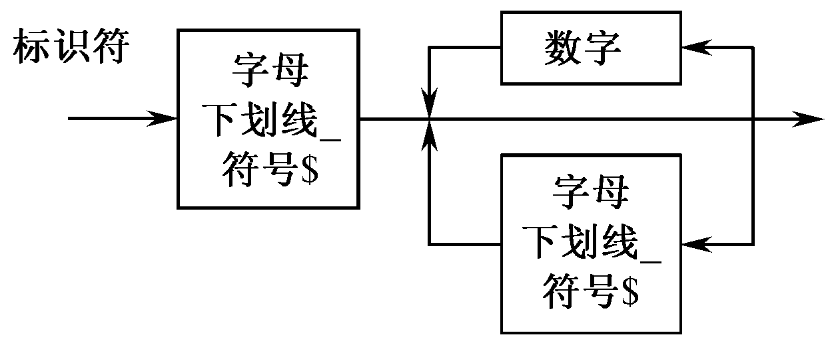
2.1.1 标识符与关键字
关键字
标识符
分隔符
注释
程序书写风格
        图2.1 Java标识符的语法图

Slide 5
2.1.2 基本数据类型
什么是数据类型
数据类型分类
  基本数据类型：8种
  引用数据类型：3种:数组、类（class）和接口（interface）
整数类型——byte(1),short(2),int(4),long(8)
浮点数类型——float(4)，double(8字节)
布尔类型——boolean（true，false）
字符类型——char（\u0000～\uFFFF ）

Slide 6
2.1.3 变量与常量
变量
  变量声明
    [修饰符] 类型 变量 [= 表达式] {, 变量[= 表达式 ]}
    例如：int i, j;
  变量参与的运算和操作
最终变量
    final int value;
    value=100;
常量
  直接常量和符号常量
  常量声明
    final int MAX=10;

Slide 7
2.1.4 运算符与表达式
运算符
  算术运算符：+（正）、-（负）、++（自增）、--（自减） 、+（加）、-（减）、*（乘） 、/（除）、%（取余）
    【例2.1】 求明天是星期几。
  关系运算符：==、!=、>、<、>=、<=
  位运算符：~（非）、&（与）、|（或）、^（异或）、<<（左移位）、>>（右移位）、>>>（无符号右移位）
  逻辑运算符：&（与）、|（或）、!（非）、∧（异或）、&&（条件与）、||（条件或） --带短路功能
    【例2.2】 判断一个年份是否为闰年。

Slide 8
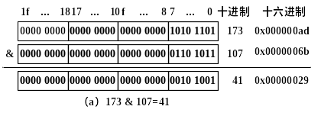
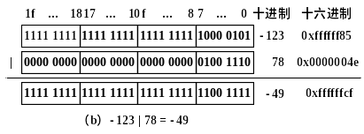
图2.3 整数&和 | 位运算

Slide 9
2.1.4 运算符与表达式
  赋值运算符：= 、+=等
  强制类型转换符
    (数据类型) 表达式
  条件运算符
    表达式1 ? 表达式2 : 表达式3
  括号运算符：()、[]
  字符串连接运算符：+
    System.out.println("max = "+max);
  点运算符：.
  对象运算符：instanceof
  逗号运算符：,

Slide 10
    设char ch表示16进制的一个数字字符，写出获得ch对应的整数值的表达式。
(ch>='0' && ch<='9') ? ch-'0' :
((ch>='a' && ch<='f') ? ch-'a'+10 : ch-'A'+10)

Slide 11
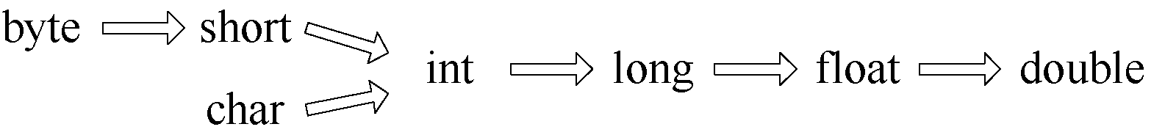
2.1.4 运算符与表达式
运算符的优先级
运算符的结合性
  单目运算符的结合性
  双目运算符的结合性
运算的类型兼容原则
  类型相容
  赋值相容
  long big = 6;
图2.4 数值类型的兼容关系

Slide 12
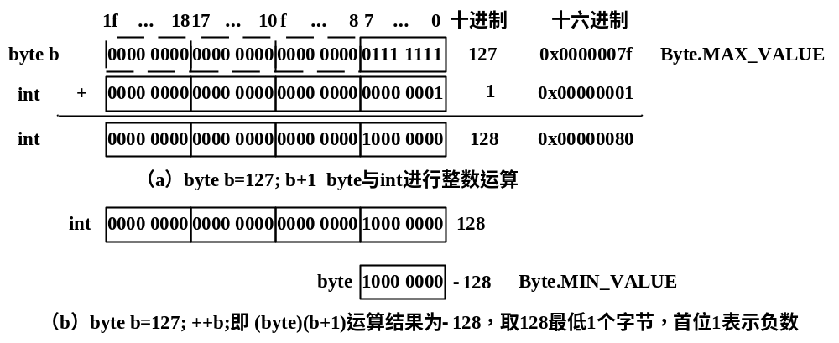
5. 运算的正确性判断
  byte b=127;
  b++; //b=-128，数据溢出
  b+1 //128，int

Slide 13
2.2 流程控制语句
2.2.1 顺序结构语句
2.2.2 选择语句
2.2.3 循环语句
2.2.4 转移语句

Slide 14
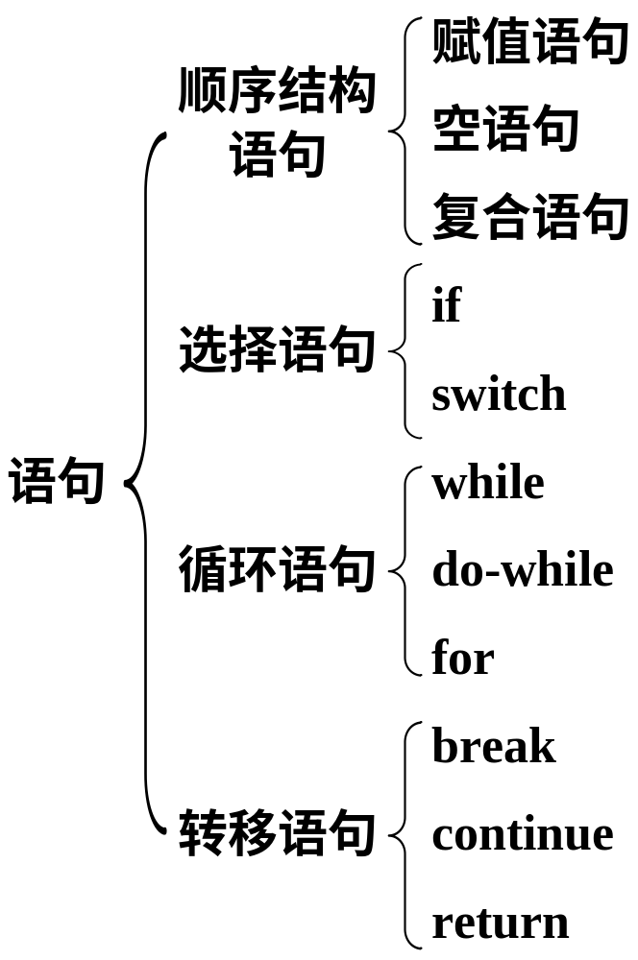
图2.6 语句分类

Slide 15
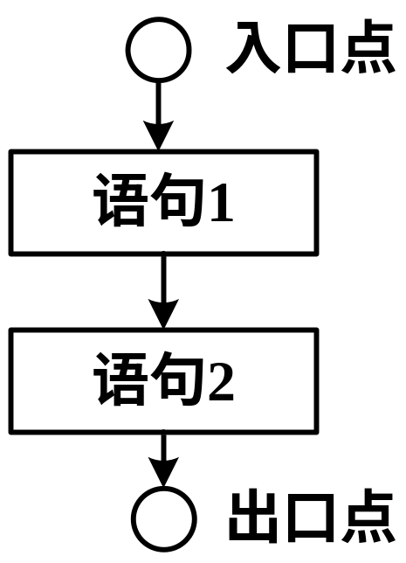
2.2.1 顺序结构语句
赋值语句
  变量=表达式;
空语句
复合语句
  {
  [变量声明或常量声明];
  语句序列;
  }
注意：Java没有以下表达式语句。
表达式;

Slide 16
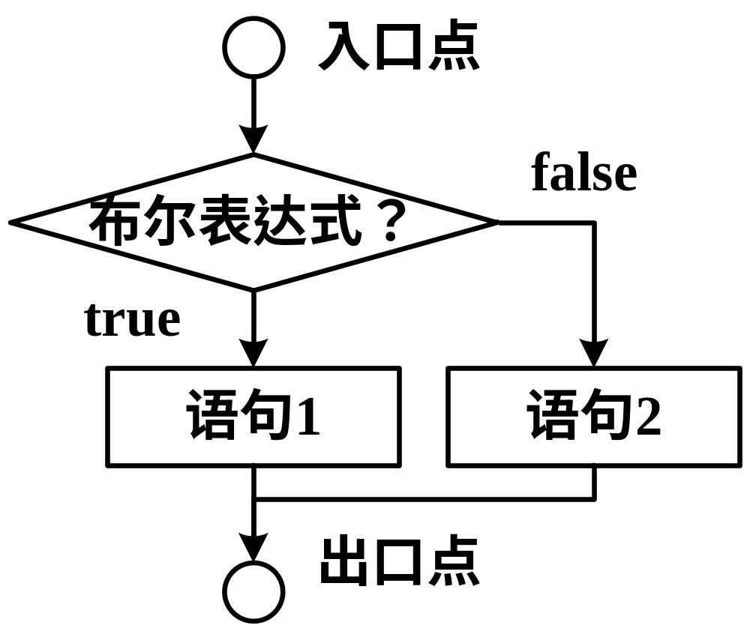
2.2.2 选择语句
if语句
  if语句的语法格式
  if ( 布尔表达式 )
  语句1;
  [else
  语句2;]

Slide 17
1. if语句
  复合条件
  if (n>=100) && (n<=999)
  if语句嵌套
  if (n>=100)
  if (n<=999)
  【习题】 将3个整数按从小到大的顺序输出。

Slide 18
2. switch语句
  switch (表达式)
  {
  case 常量表达式1: 语句序列1;
  [break;]
  case 常量表达式2: 语句序列2;
  [break;]
  [default: 语句序列;]
  }

Slide 19
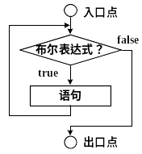
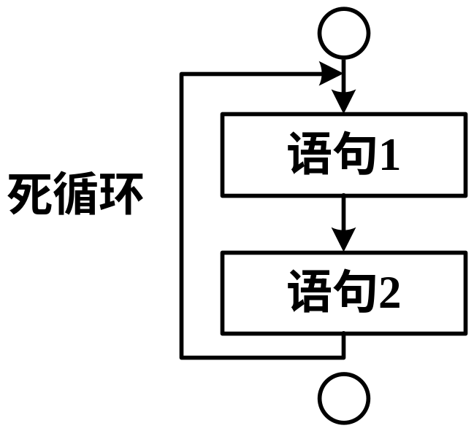
2.2.3 循环语句
while语句
  while语句语法
  while (布尔表达式)
  语句;
  while语句循环执行次数问题讨论

Slide 20
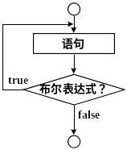
2. do-while语句
do-while语句语法
  do
  {
  语句;
  } while (布尔表达式);
do-while语句循环执行次数问题讨论
  【例2.3】 计算Fibonacci序列。

Slide 21
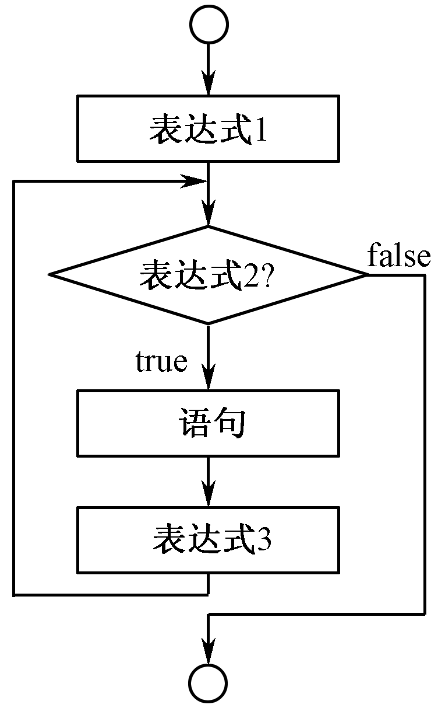
3. for语句
for语句语法
  for (表达式1; 表达式2; 表达式3 )
  语句;
for语句循环执行次数问题讨论
使用for语句需要注意的问题
  【例2.4】 求一个日期（年月日）对应的是星期几。

Slide 22
4. 多重循环
二重循环：
【习题】 输出九九乘法表。
  演示for-for的两重循环结构。
【习题】 求100以内的素数。
  演示while与do-while语句构成的二重循环结构。

Slide 23
2.2.4 转移语句
return语句
  return [返回值];
break语句和continue语句
  break; //退出循环
  continue; //继续循环

Slide 24
2.3 数组
2.3.1 一维数组
2.3.2 二维数组
特性
  引用数据类型
  动态数组

Slide 25
2.3.1 一维数组
声明一维数组变量
  数据类型[] 数组 或 数据类型 数组[]
  int a[]; 或 int[] a;
使用new为数组分配空间
  数组 = new 数据类型[长度]
  a = new int[5];
  int a[] = new int[5];
数组长度length
  数组.length

Slide 26
2.3.1 一维数组
数组元素的表示及运算
  数组[下标]
  a[0]，a[1]，a[2]，a[3]，a[4]
  a[i] = a[i-2]+a[i-1];//数组元素能够参加运算
数组声明时赋初值
  int a[]={1,2,3,4,5};
数组元素的初始化
  【例2.5】 用一维数组计算Fibonacci序列值。
  【习题】 “筛选法”求素数。

Slide 27
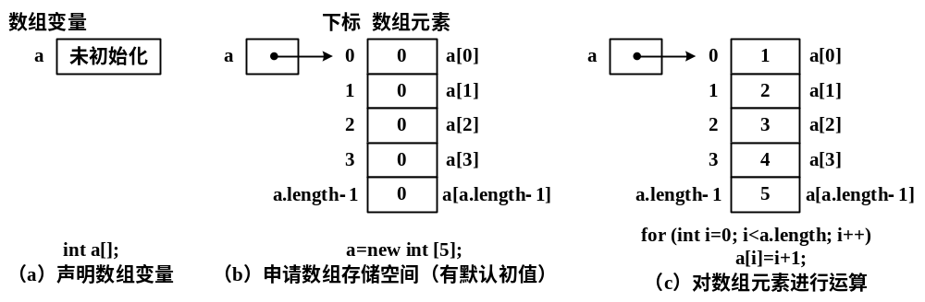
图2.10 一维数组

Slide 28
7. for语句作用于数组的逐元循环
for (类型 变量 : 数组)
for (int value : fib)
//vaue获得fib数组每个元素，
//相当于fib[i]
System.out.print(" "+value);

Slide 29
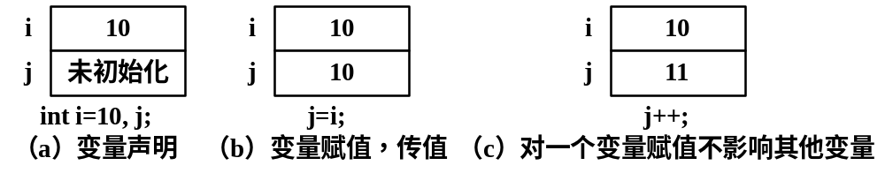
8. 数组的引用模型
  基本数据类型变量的传值赋值

Slide 30
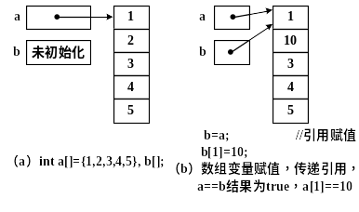
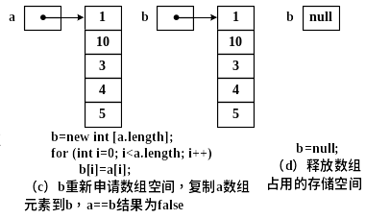
数组变量的引用赋值

Slide 31
2.3.2 二维数组
声明二维数组
  int mat[][] = new int [3][4];
  int mat[][] = { {1,2,3},{4,5,6} };
二维数组元素表示格式如下：
  二维数组[下标1][下标2]
  mat[i][j] //表示第i行第j列的数组元素

Slide 32
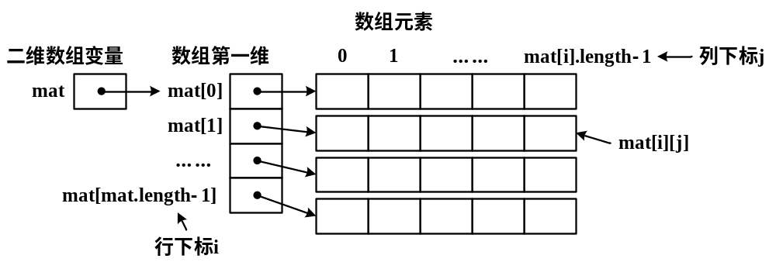
2. 二维数组的引用模型
  int mat[][] = new int [m][n];
  思考题： void print(int mat[][])

Slide 33
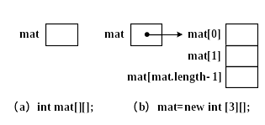
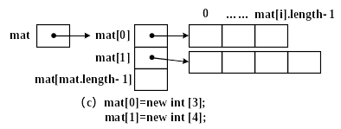
3. 不规则的二维数组

Slide 34
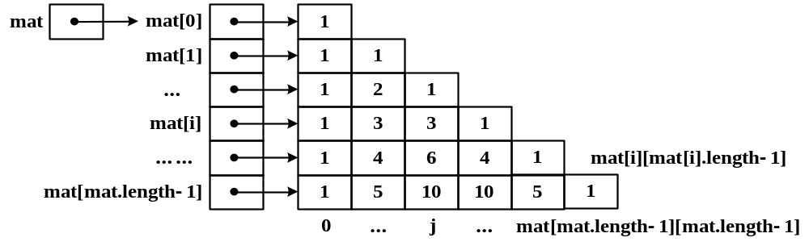
思考题：如何申请以下二维数组？
  int [][] create(int n)

Slide 35
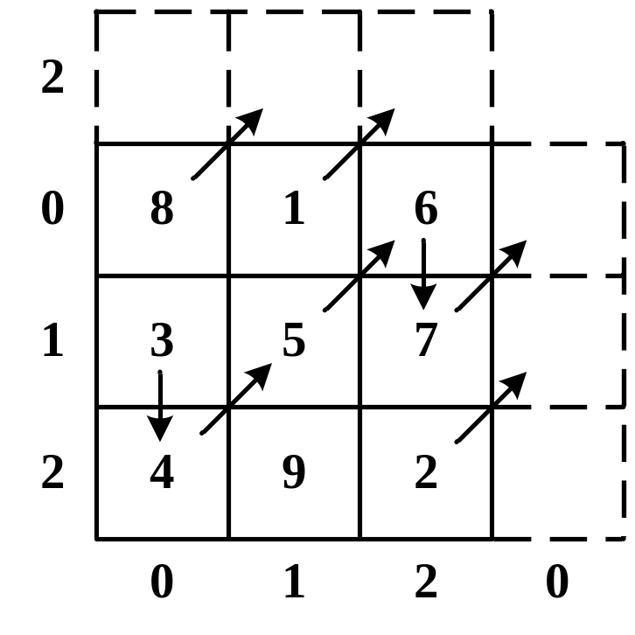
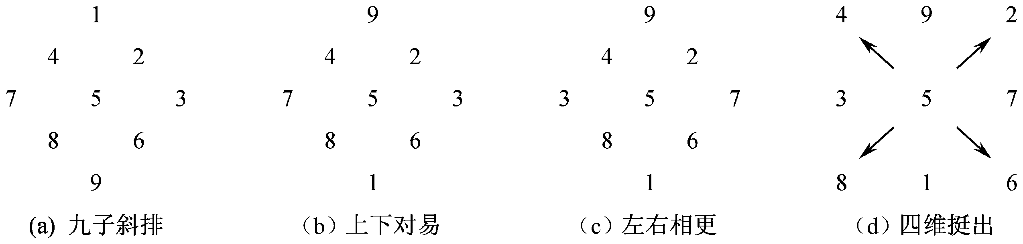
【例2.6】 幻方。
8 | 1 | 6
3 | 5 | 7
4 | 9 | 2

Slide 36
2.4 静态方法
2.4.1 方法声明与调用
2.4.2 参数传递
2.4.3 方法重载
2.4.4 递归方法

Slide 37
2.4.1 方法声明与调用
方法声明
  [修饰符] 返回值类型 方法([参数列表])
  {
  语句序列;
  [return [返回值]];
  }
方法调用
  方法([参数列表])
声明main方法
public static void main(String args[])

Slide 38
2.4.2 参数传递
方法调用时的参数传递原则
  基本数据类型参数传递值；
  引用数据类型参数传递引用。
  【例2.7】 一维整数数组排序。
  public static int[] random(int n, int max)
  public static void print(int value[])
  public static void selectsort(int value[])
  public static int[] merge(int X[], int Y[])

Slide 39
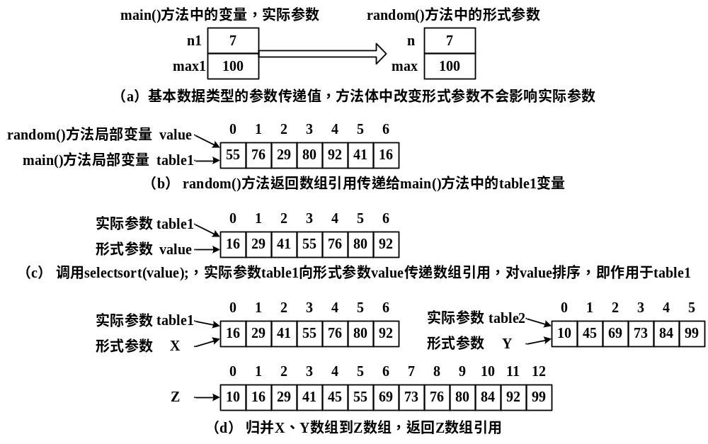
图2.18 数组变量作为方法参数传递引用

Slide 40
【例2.8】 杨辉三角。

Slide 41
2.4.3 方法重载
重载的含义，Math.abs()方法声明有4种：
  int abs(int a)
  long abs(long a)
  float abs(float a)
  double abs(double a)
  void print(boolean b)
  void print(char c)
  void print(int i)
  void print(double d)

Slide 42
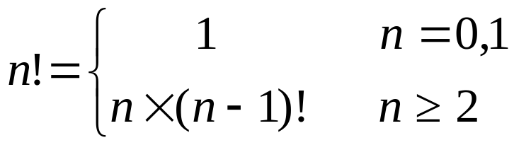
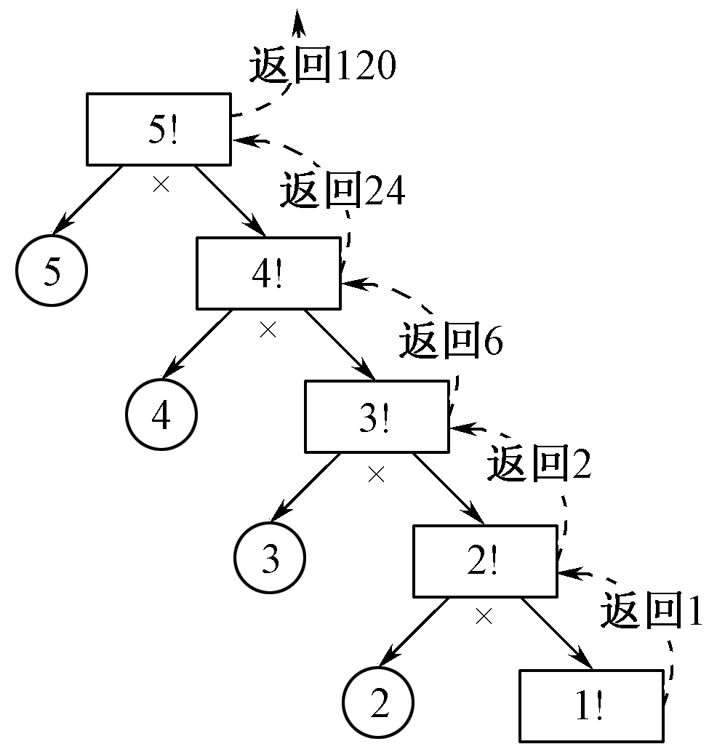
2.4.4 递归方法
递归定义
递归算法
求n!的递归方法。
f(n) = n*f(n-1)
  5!=5*4*3*2*1=5*4!
  0! = 1 或 1! = 1
  n! = n*(n-1)!

Slide 43
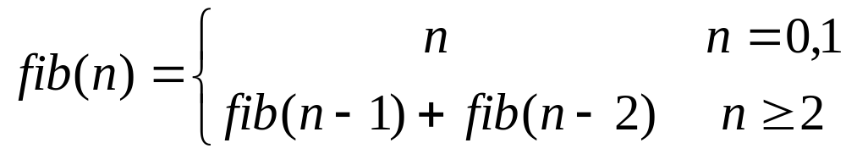
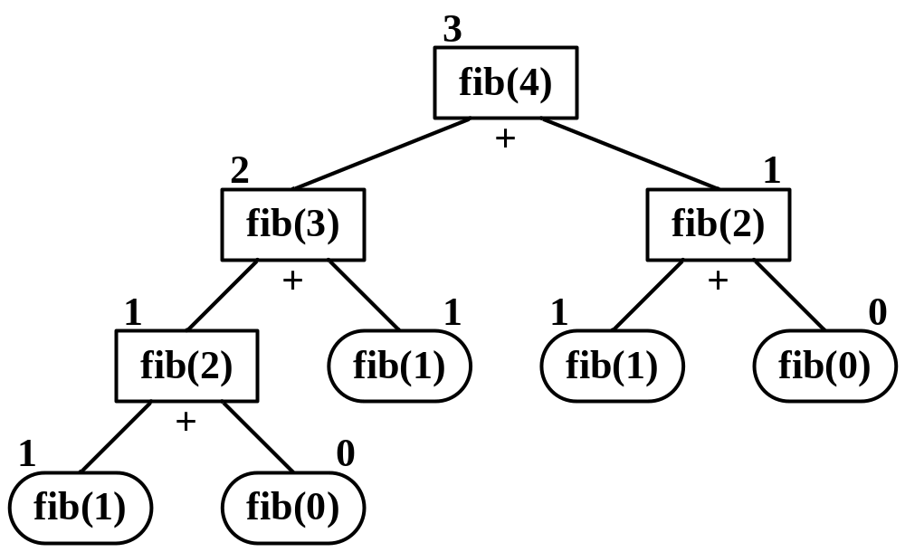
【例2.9】 求Fibonacci数列第n项的递归方法。
{0，1，1，2，3，5，8，……}

Slide 44
2.5 字符串
2.5.1 字符串的基本数据类型特性
字符串常量 “abc”
字符串变量及运算
  赋值运算
    String str = "abc";
    String str2 = str;
  连接运算 + +=
    str = "abc" + "xyz"; //str的值为"abcxyz"
字符串不是字符数组

Slide 45
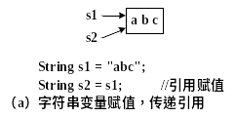
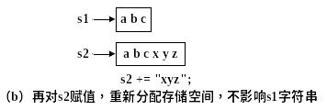
图2.21 字符串的引用模型

Slide 46
2.5.2 字符串的类特性
  字符串变量.方法([参数列表])
  int week=1;
  String str="日一二三四五六";
  //每汉字的字符长度为1
  "星期"+str.charAt(week) //charAt(1)获得字符'一'
  “星期”+str.substring(week, week+1)
  //substring(1,2)获得子串“一”
  str.length() //获得str的长度

Slide 47
思考题
  执行以下语句后，str值是什么？
  String str=“Welcome ";
  str=str.substring(1)+str.substring(0,1)
  str=“elcome W";

Slide 48
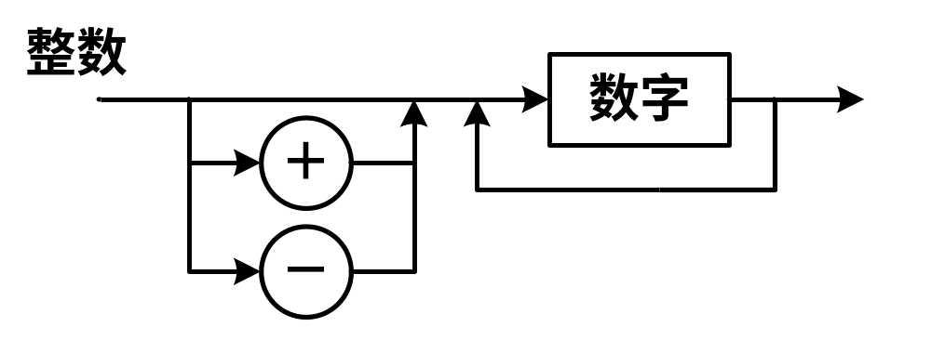
【例2.10】从标准输入流中读取一行字符串，再转换成整数。
从标准输入流中读取一行字符串
按radix进制将整数字符串转换成整数
将整数转换成radix进制形式字符串

Slide 49
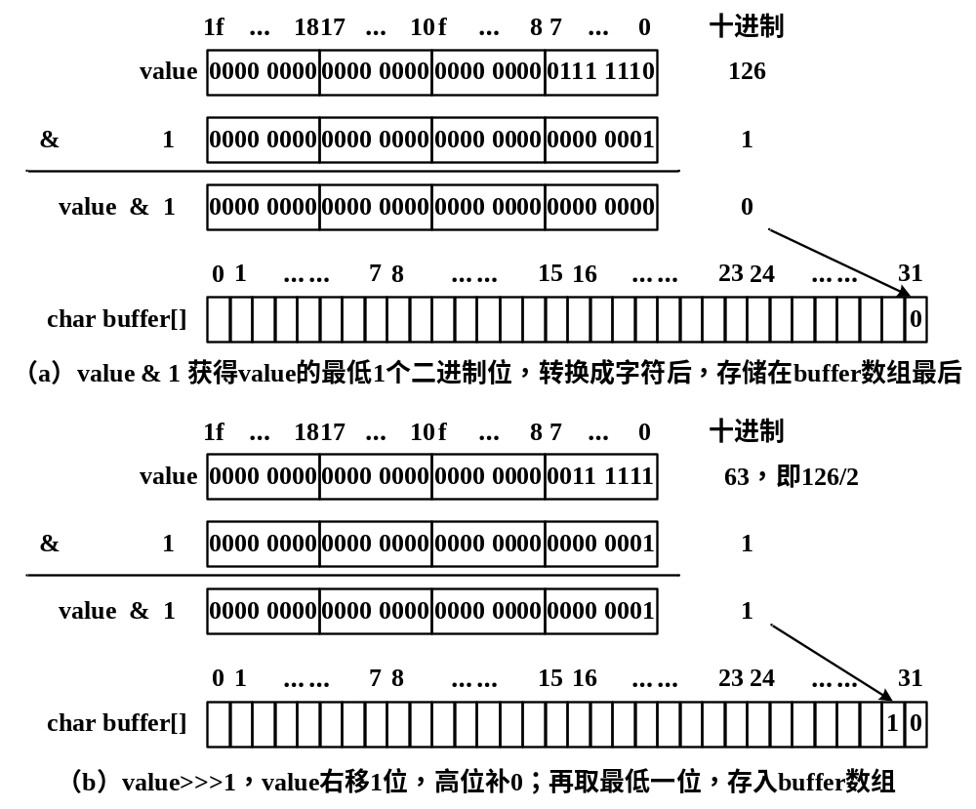
图2.23 采用位运算获得126二进制补码形式字符串算法的前两步

Slide 50
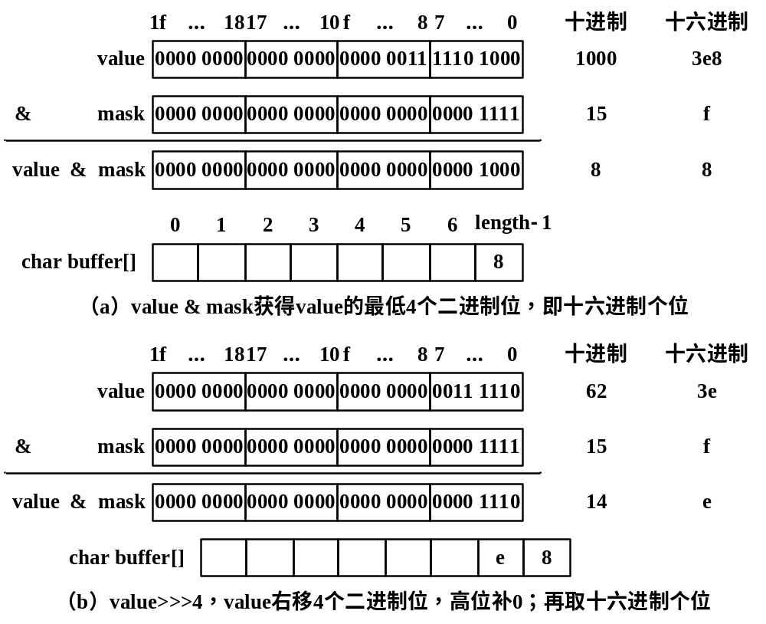
图2.24 采用位运算获得1000十六进制补码形式字符串算法的前两步

Slide 51
实验2 Java程序设计基础
目的：掌握Java语言的基本语法。
要求：
  掌握使用数组、静态方法和字符串。
  掌握MyEclipse的程序调试技术。
重点：
  数组的引用模型；
  方法参数和返回值的传递规则。
难点：MyEclipse的程序调试技术。

Slide 52
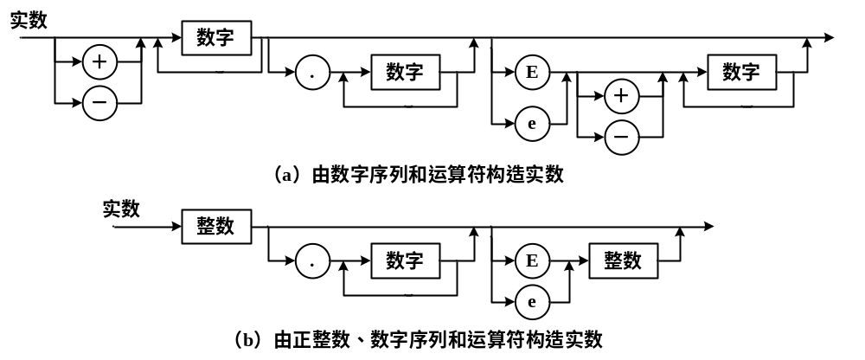
图2.26 实数语法图

